Slide 1
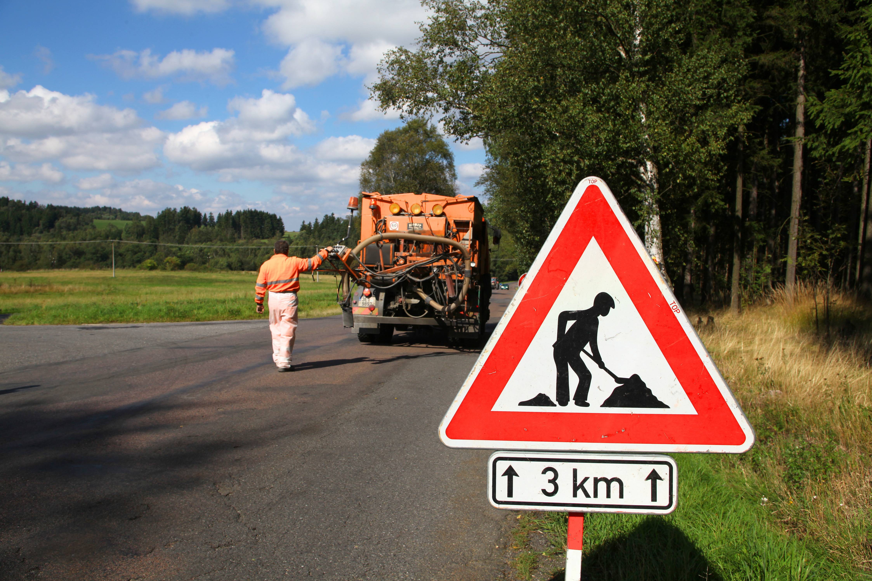

ČINNOST SÚS PK
V ROCE 2024
ZDENĚK VAŠÁK,
ŘEDITEL SPRÁVY A ÚDRŽBY SILNIC PARDUBICKÉHO KRAJE

Slide 2
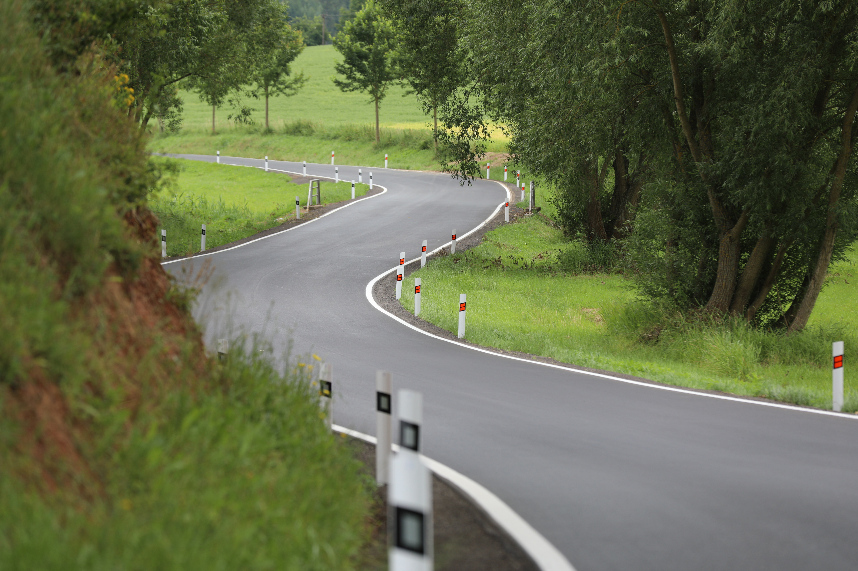
KDO JSME A CO DĚLÁME
  PŘÍSPĚVKOVÁ ORGANIZACE PARDUBICKÉHO KRAJE
  SPRÁVA SILNIČNÍHO MAJETKU ZŘIZOVATELE, PROHLÍDKY SILNIC A MOSTŮ, ZVLÁŠTNÍ UŽÍVÁNÍ SILNIC, VÝKUPY
  ZIMNÍ A LETNÍ ÚDRŽBA SILNIC
  VÝSTAVBA, REKONSTRUKCE, OPRAVY SILNIC
  DOPLŇKOVÁ ČINNOST – SLUŽBY V OBLASTI SILNIČNÍHO HOSPODÁŘSTVÍ

Slide 3
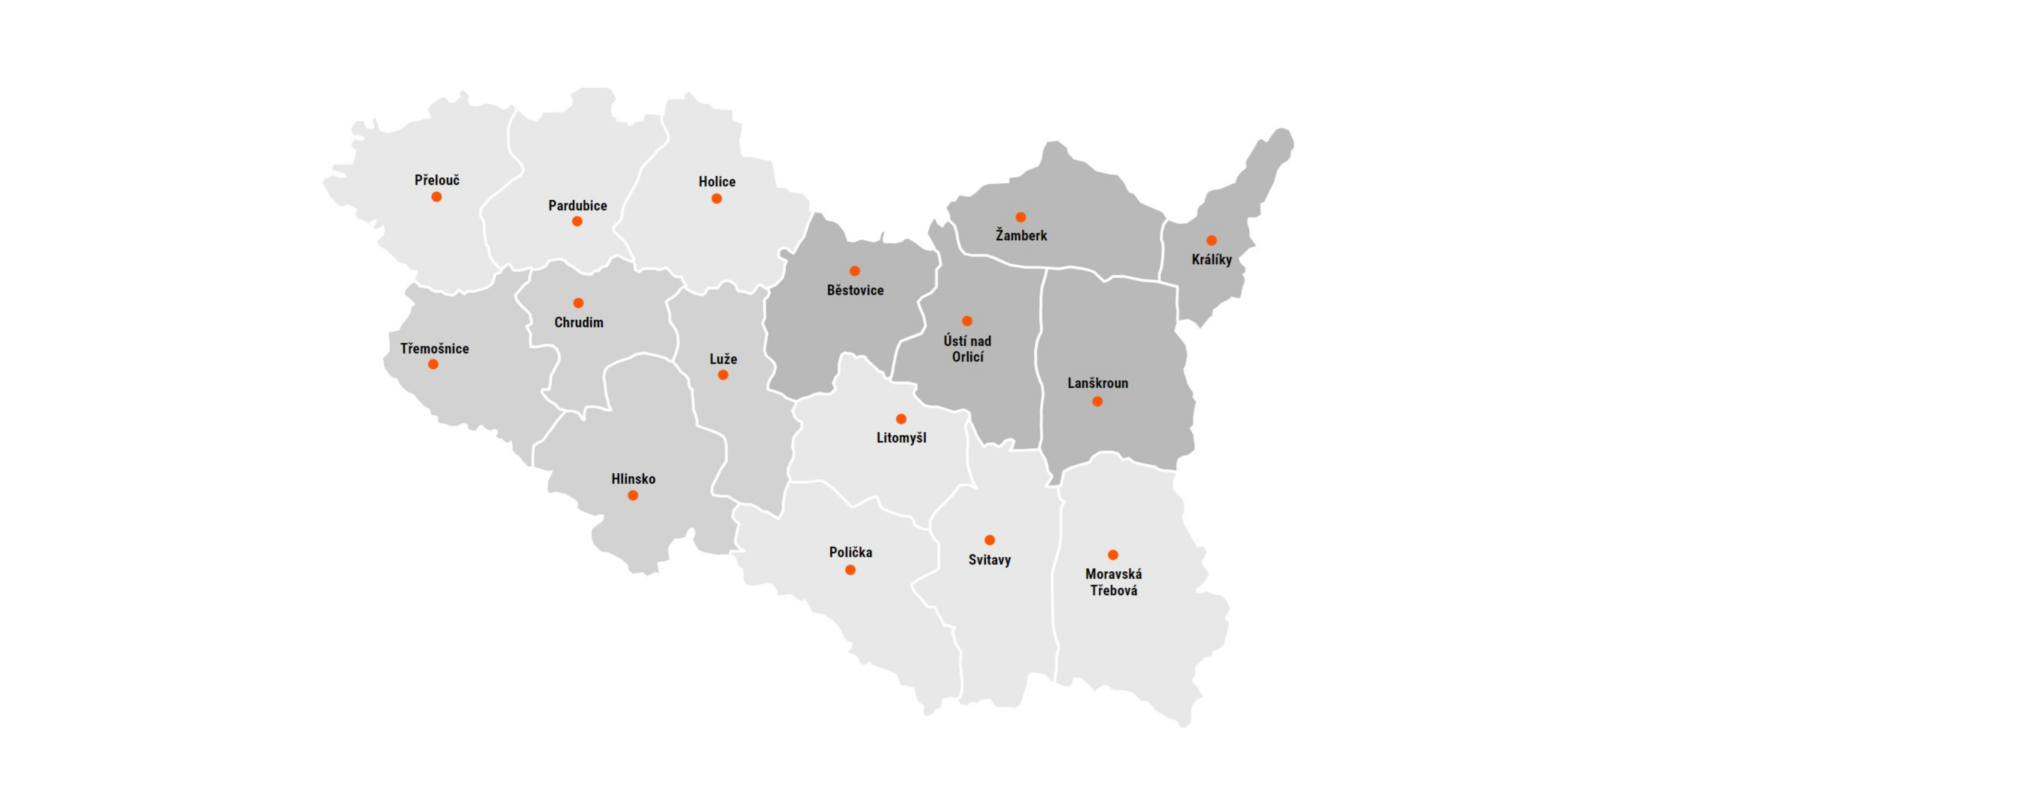
KDO JSME A CO DĚLÁME
  3 137 KM SILNIC II. A III. TŘÍDY, 835 MOSTŮ
  15 CESTMISTROVSTVÍ
  403 ZAMĚSTNANCŮ - 275 DĚLNÍKŮ, 128 THP
  STROJNÍ VYBAVENÍ, ADMINISTRATIVNÍ A SKLADOVÉ PROSTORY,...

Slide 4
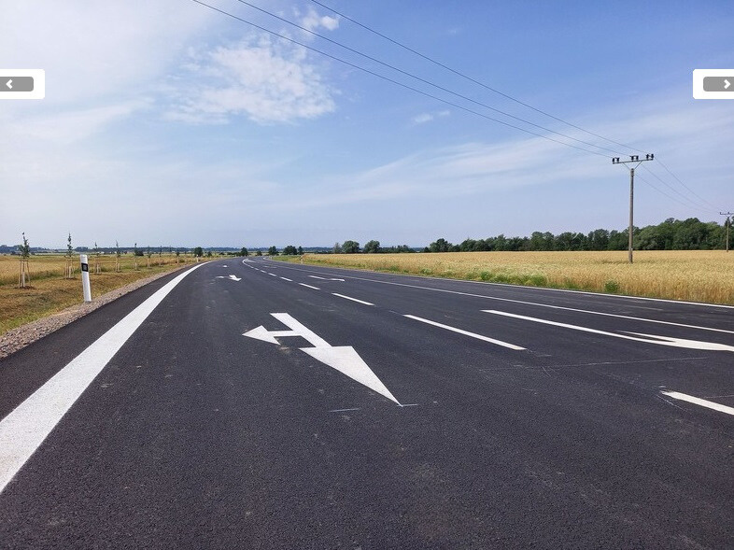
NAŠE PRIORITY PRO ROK 2024
  DÁLNIČNÍ PŘIVADĚČE
  OPRAVA WONKOVA MOSTU V PARDUBICÍCH
  INVESTIČNÍ VÝSTAVBA A REKONSTRUKCE
  OPRAVY A ÚDRŽBA
  REKONSTRUKCE MOSTU V ŘEČANECH NAD LABEM
  KOMUNIKACE

Slide 5
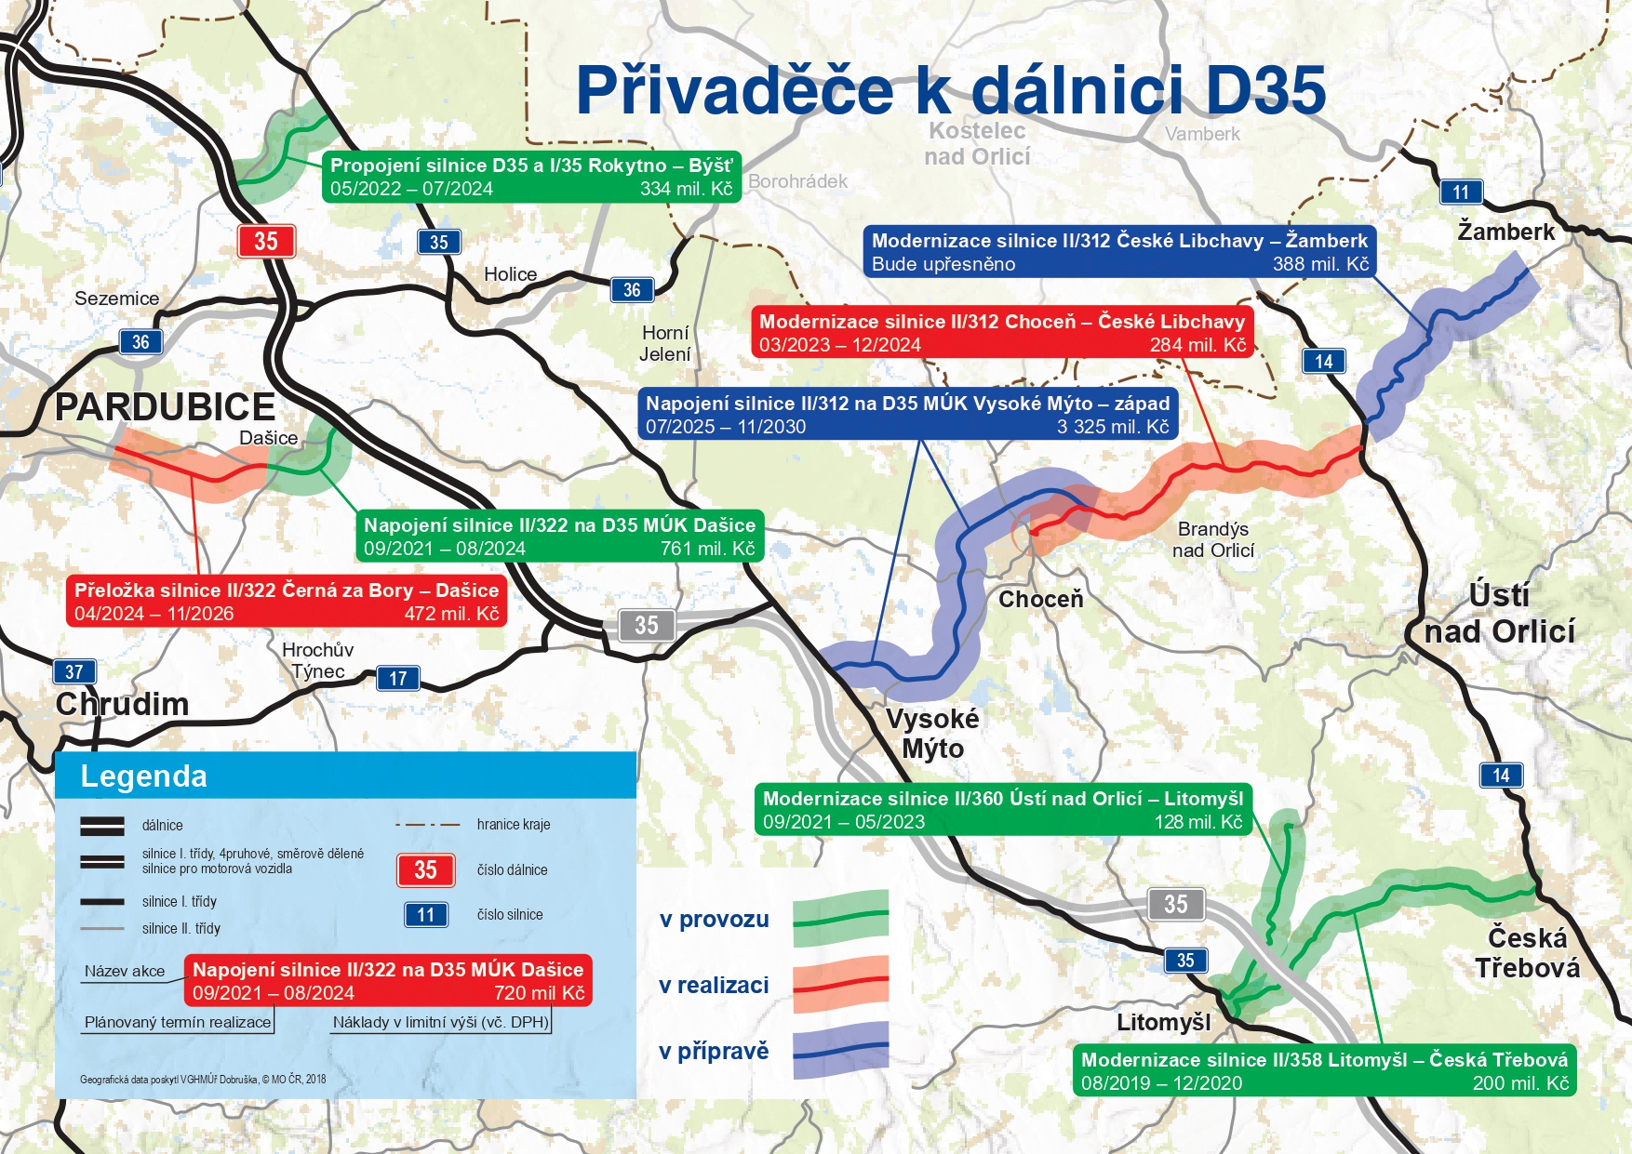

Slide 6
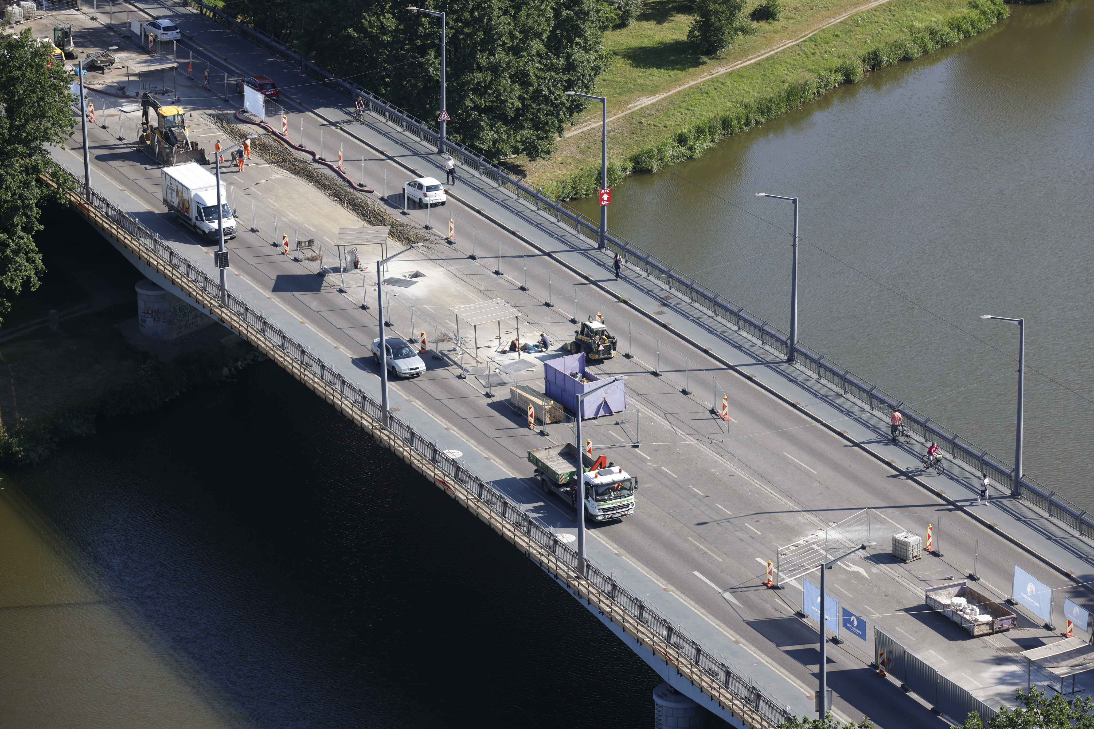
OPRAVA WONKOVA MOSTU V PARDUBICÍCH
  ZAHÁJENÍ REKONSTRUKCE: ÚNOR 2024
  UKONČENÍ REKONSTRUKCE: ŘÍJEN 2025
  BEZ OMEZENÍ PROVOZU: ÚNOR – KVĚTEN 24
  S OMEZENÍM PROVOZU: ČERVEN 24 – ŘÍJEN 25
  DOPRAVA NA MOSTĚ V REŽIMU: 1 + 1 PO CELOU DOBU
  JEDNÁNÍ KE KOORDINACI STAVEB NA ÚZEMÍ MĚSTA PARDUBICE

Slide 7
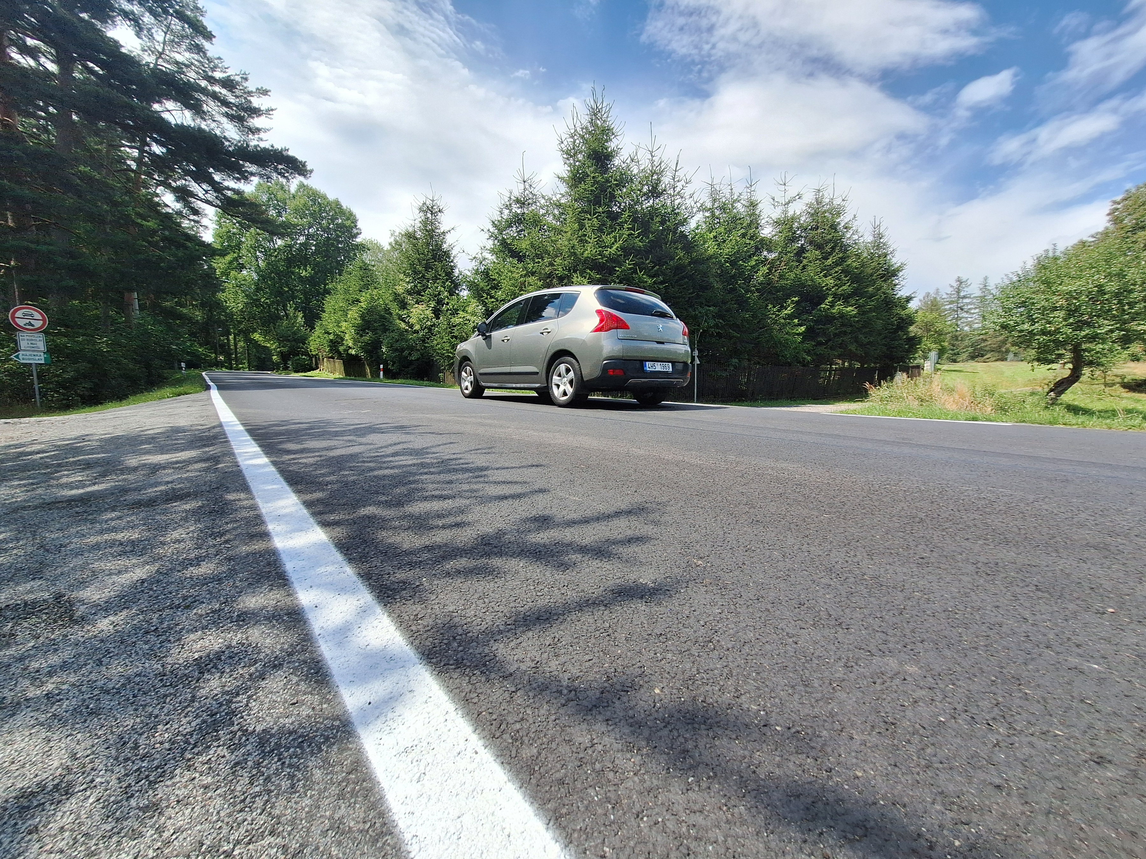
DALŠÍ INVESTIČNÍ VÝSTAVBA A REKONSTRUKCE:
CELKEM |  | ~ 1,8 MILIARDY
STAV
POČET
CENA (KČ)
PŘÍPRAVA
79
88 MILIONŮ
REALIZACE
106
1,2 MILIARDY
PŘIVADĚČE
6
500 MILONŮ

Slide 8
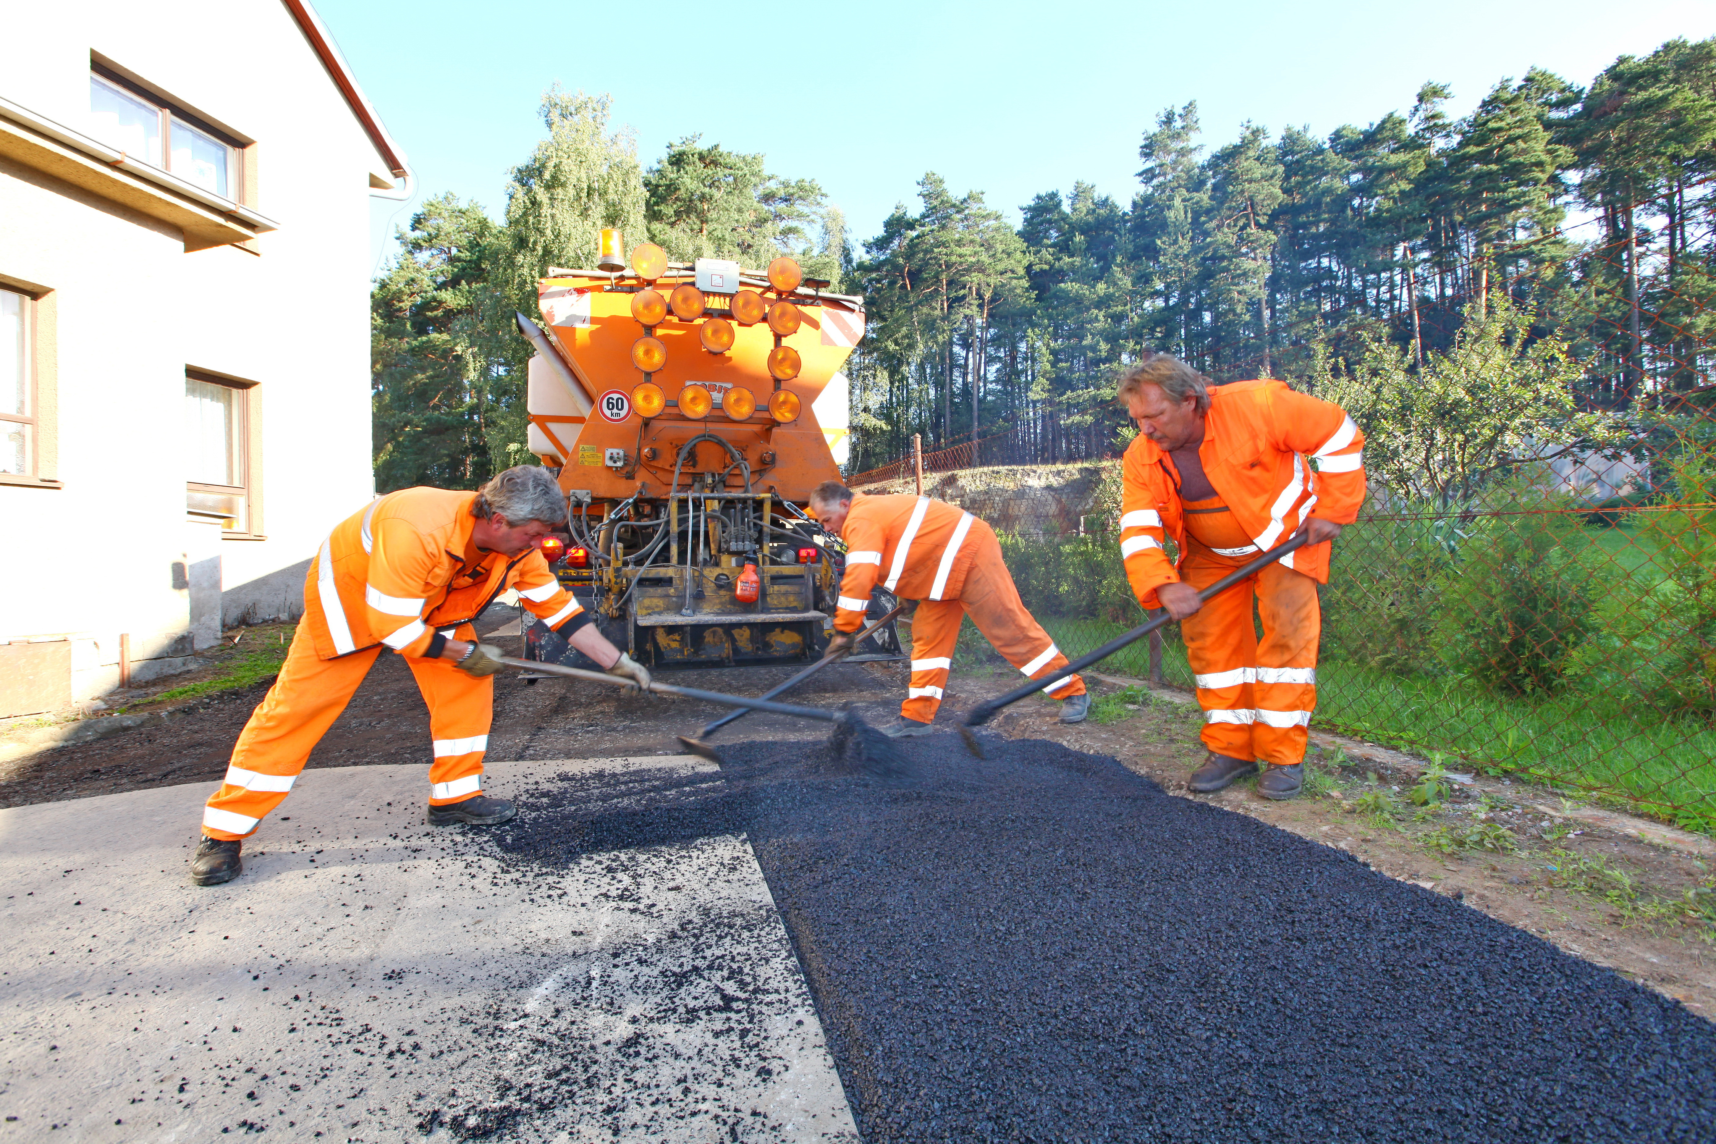
OPRAVA A ÚDRŽBA SILNIC
DRUH OPRAV
POČET KM
CENA (KČ)
VELKOPLOŠNÉ VÝSPRAVY
100
90 MILIONŮ
EMULZNÍ
NÁTĚRY
40
20 MILIONŮ
ÚDRŽBA
OIP, IROP
NR
50 MILIONŮ
CELKEM
~ 160 MILIONŮ

Slide 9
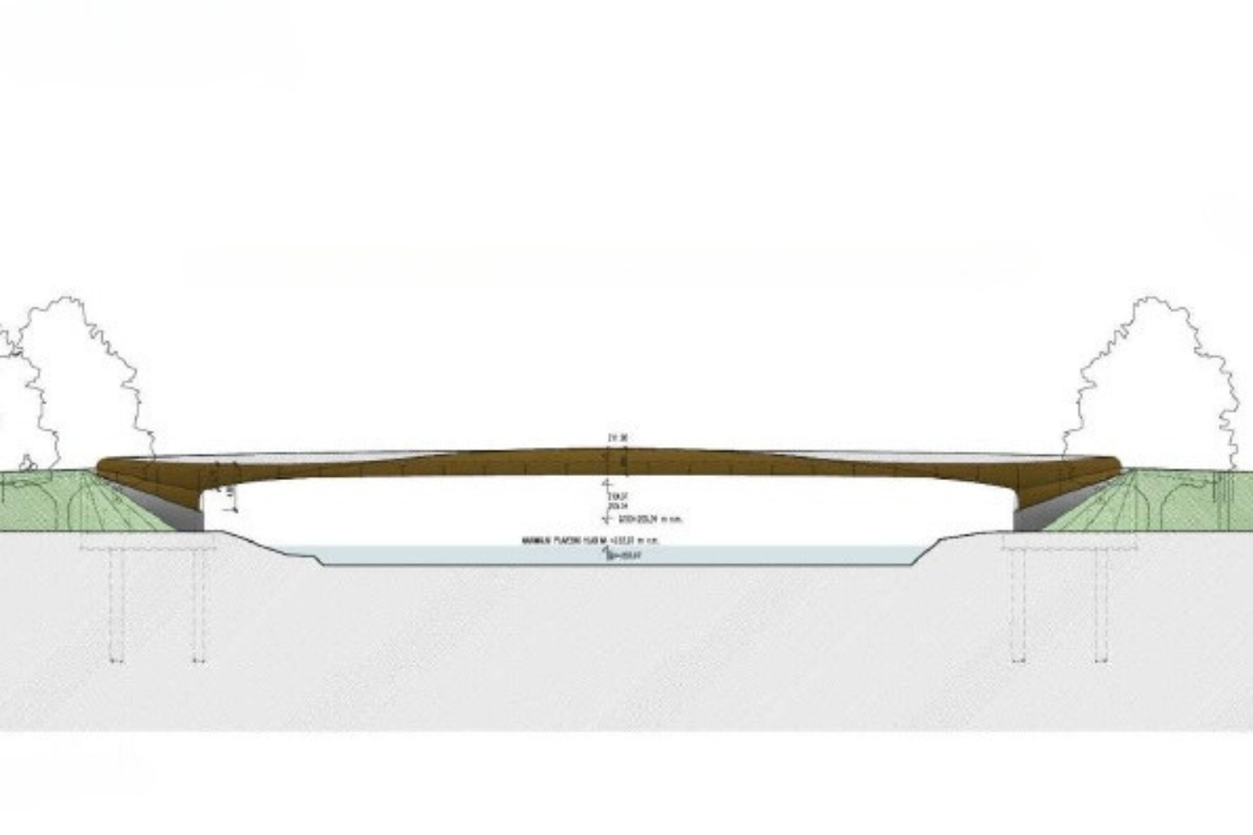
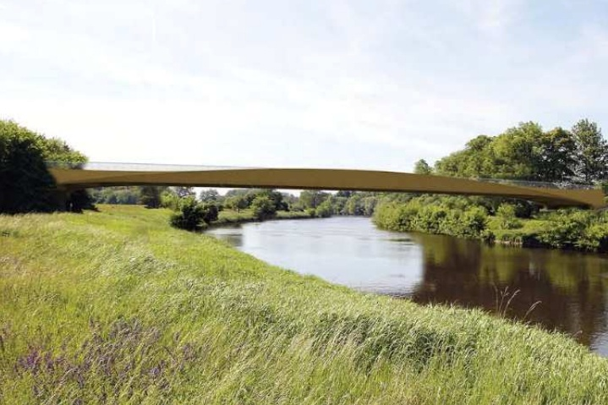
REKONSTRUKCE MOSTU V ŘEČANECH NAD LABEM
  USAZENÍ MOSTNÍHO PROVIZORIA PROBĚHLO V ROCE 2023
  KOFINANCOVÁNÍ 50% ZE SFDI
  AKTUÁLNĚ PROBÍHÁ VÝBĚR DODAVATELE
  2025 – 2026: STAVBA NOVÉHO MOSTU
  PROJEKT NÁROČNÝ NEJENOM TECHNICKY, ALE I KVŮLI ZACHOVÁNÍ VÝŠKY PRO PROPLUTÍ LODÍ A RESPEKTOVÁNÍ RÁZU KRAJINY, BLÍZKOST PAMÁTKY UNESCO.

Slide 10
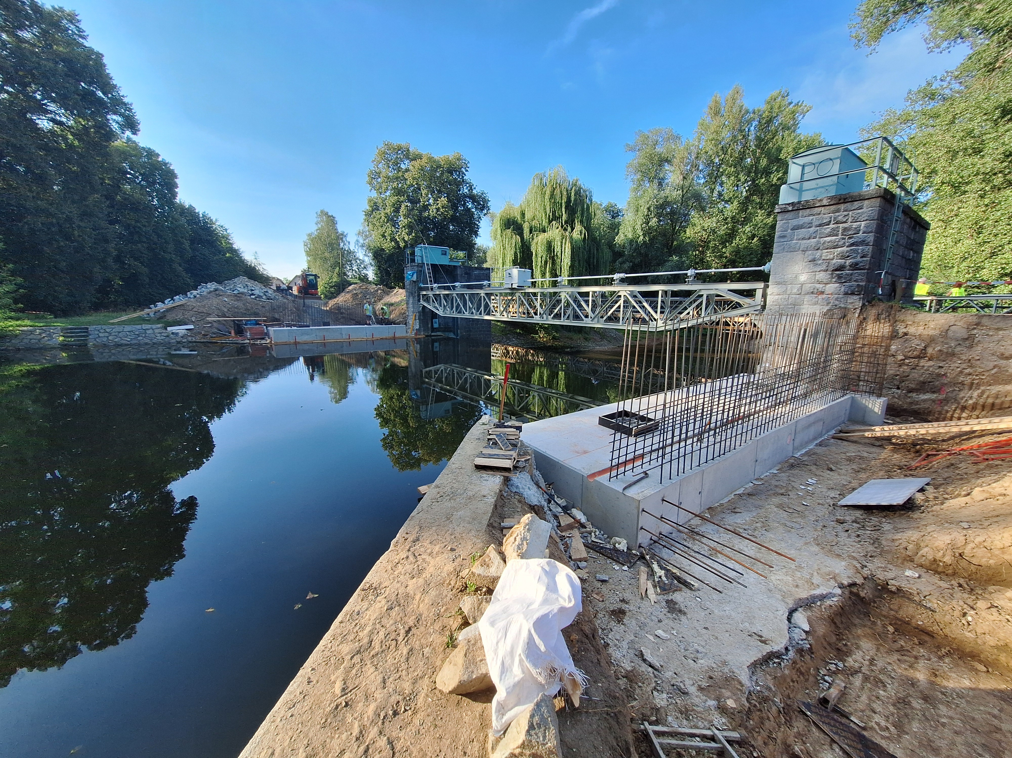
  PARDUBICKÝ KRAJ MÁ LETOS 3 MILIARDY KORUN NA INVESTICE DO KOMUNIKACÍ.
  SPRÁVA A ÚDRŽBA SILNIC Z TOHO ZAŘIZUJE VĚTŠINU - PROJEKTY ZA SKORO 2 MILIARDY KORUN.
  U ŘADY PROJEKTŮ NÁS NAVÍC VÝRAZNĚ OMEZUJE DOPRAVNÍ OBSLUŽNOST - MUSÍME ČEKAT A DÁVAT PRIORITY, NELZE VŠE DĚLAT V ÚZEMÍ NAJEDNOU.
  ZAMĚŘUJEME SE NA PLÁNOVÁNÍ A KOMUNIKACI
  PRO ROK 2025 PRÁVĚ DOKONČUJEME PODKLADY K ROZPOČTU, BUDEME OPĚT AKTIVNÍ.

Slide 11
DĚKUJI VÁM ZA POZORNOST
A TĚŠÍM SE NA DISKUZI
ZDENĚK VAŠÁK,
ŘEDITEL SPRÁVY A ÚDRŽBY SILNIC PARDUBICKÉHO KRAJE
ZDENEK.VASAK@SUSPK.CZ
WWW.SUSPK.CZ

